Slide 1
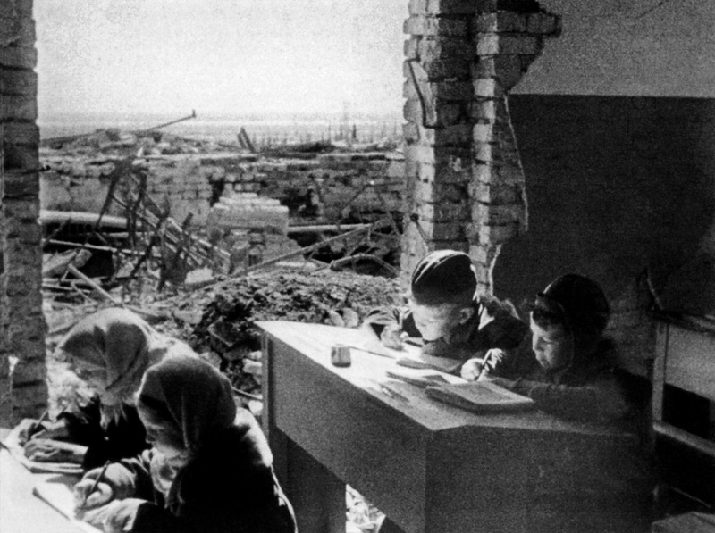
Детский сад №67 «Волшебник» Красносельского района Санкт-Петербурга
ДЕТИ ВОЙНЫ
Выполнила: музыкальный руководитель
Соловьева Ольга Николаевна

Slide 2
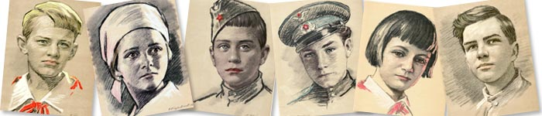
http://www.o-detstve.ru
Памяти юных - мальчиков и девочек всех стран, тех, кто боролся и умирал за свободу, равенство и счастье людей, посвящается день памяти 22 июня.
Их много погибло в борьбе. Многие остались живы и встретили Победную весну 1945 года. Имена у них разные, но их судьбы похожи – всё, что они делали, они делали ради освобождения своей страны от фашистских захватчиков.

Slide 3
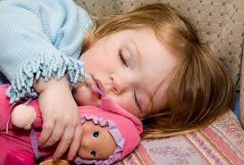
Дети и взрослые спали в своих кроватках и видели чудесные сны.

Slide 4
Спит малыш обняв игрушку –
Длинноухого щенка
В мягком облаке - подушка
Сны спустились с высока.
Не буди его, не надо, -
Пусть продлиться счастья миг.
О войне и о блокаде
Он узнает не из книг…..

Slide 5
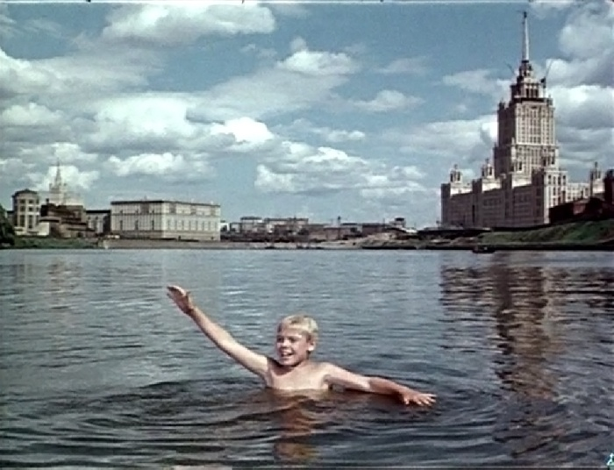
Было жаркое лето, ничто не предвещало беды.

Slide 6
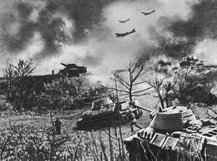
А в это время фашистская Германия без предупреждения, вероломно напала на нашу страну

Slide 7
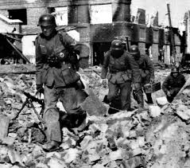
Началась Великая Отечественная война

Slide 8
Всё для фронта, всё для ПОБЕДЫ!
В боевой строй встали не только взрослые мужчины и женщины.
На защиту России поднялись тысячи мальчиков и девочек, чуть старше вас. (Звучит песня «Им было всего лишь двенадцать»)
Не всех ребят успели вывезти в тыл, жили ребята и в прифронтовой полосе, и на территории, временно оккупированной врагом. Многим из них некуда было вернуться — война отняла у них дом, родных.
Но где бы ни проходило военное детство наших ровесников, они оставались верны своему долгу. Вдохновляемые одной мыслью: «Всё – для фронта, всё – для победы».

Slide 9
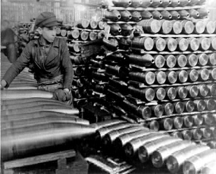
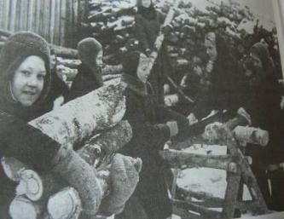
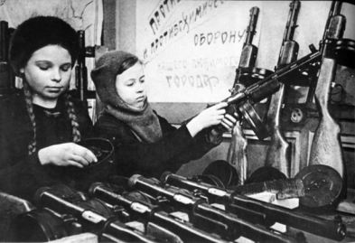
ДЕТИ ВОЙНЫ
Отложив недочитанные книжки и школьные учебники, ребята работали в цехах заводов и на колхозных полях, Дети тыла замещали старших в поле и на заводе, ухаживали за раненными.

Slide 10
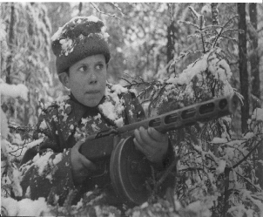
ДЕТИ ВОЙНЫ
Грозный сорок первый… Как он изменил судьбы ребят! Сделал короткими жизни многих мальчишек и девчонок. Разрушил светлые мечты…
Горнили к бою трубы полковые,
Военный гром катился над страной.
Вставали в строй мальчишки боевые
На левый фланг, в солдатский строй.
Великоваты были им шинели,
Во всём полку сапог не подобрать
Но всё равно, в боях они умели
Не отступать и побеждать!

Slide 11
Знаем! Помним! Гордимся!
Вспомним всех поименно,
Сердцем вспомним своим.
Это нужно не мёртвым.
Это надо живым!

Slide 12

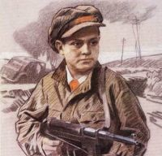
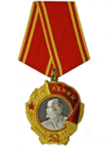



Лёня Голиков.
Участвовал в 27 боевых операциях.
Всего им уничтожено: 78 немцев, два железнодорожных и 12 шоссейных мостов, два фашистских склада и 10 автомашин с боеприпасами.
Сопровождал обоз с продовольствием (250 подвод) в блокадный Ленинград.
Погиб.

Slide 13
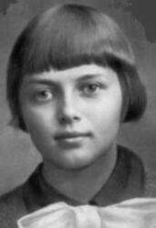

Зина Портнова.
Работая в немецкой столовой по указанию подполья отравила пищу. Во время разбирательств, желая доказать немцам свою непричастность, съела отравленный суп. Чудом осталась жива.
С августа 1943 года Зина - разведчик партизанского отряда.
В декабре 1943 года по доносу предателя была арестована. Во время одного из допросов Зина схватила со стола пистолет и в упор выстрелила в гестаповца. Вбежавший на выстрел офицер был также убит наповал. Зина пыталась бежать, но фашисты настигли ее...
Погибла.
"

Slide 14
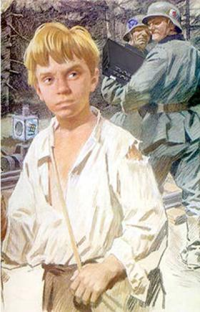
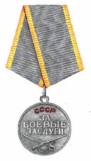
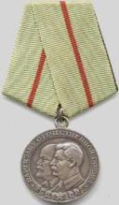
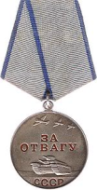
Марат Казей.
Разведчик в штабе партизанской бригады. Проникал в тыл к врагам и доставлял командованию ценные сведения.
Возвращаясь из разведки и окружённый немцами, он сражался до последнего патрона, а когда осталась лишь одна граната, подпустил врагов поближе и взорвал их… и себя.
Погиб.

Slide 15
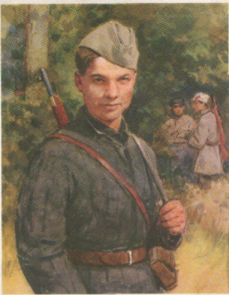



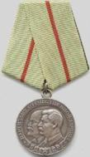
Коробко Вася.
Был разведчиком и связным, а впоследствии - подрывником.
Партизаны поручили Васе серьезное дело: стать разведчиком в логове врага. В штабе фашистов он топит печи, колет дрова, а сам присматривается, запоминает, передает партизанам сведения.
Пустил под откос 16 эшелонов с гитлеровскими солдатами и военной техникой, вывел из строя 10 паровозов, уничтожил лично около 400 гитлеровцев.
Погиб.

Slide 16
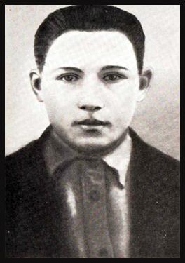
Тихон Баран.
Войну с немецко-фашистскими захватчиками он начал 9-летним. 2 года Тихон помогал распространять листовки, выпускаемые подпольной типографией его отца.
22 января 1944 года в деревне снова появились каратели.
«Ты, – сказали Тихону, – укажешь нам путь к партизанам». Мальчик привёл врагов к запорошенному снегом болоту. Большинство фашистов поглотила трясина.
Гитлеровцы застрелили 11-летнего мальчугана.
Погиб.

Slide 17
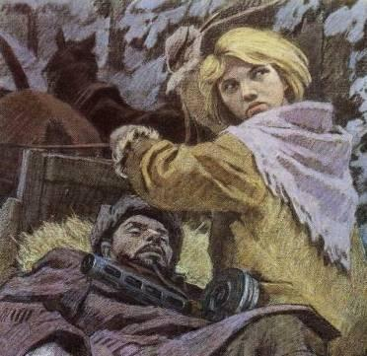
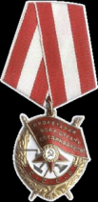

Надя Богданова.
С началом войны она стала разведчицей в партизанском отряде, а ей не было ещё и десяти лет. Прикидываясь нищенкой, она бродила среди фашистов, все подмечая и запоминая, и приносила в отряд ценнейшие сведения.
Её дважды казнили гитлеровцы, и боевые друзья долгие годы считали Надю погибшей. И даже памятник ей поставили!
И только через 15 лет после войны друзья узнали, что их Надя жива!
Осталась жива!

Slide 18
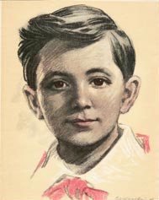
Муся Пинкензон.
К 5 годам Муся освоил игру на скрипке настолько хорошо, что газета писала о мальчике как о вундеркинде.
В начале войны семья Пинкензон эвакуировалась на Кубань. За отказ отца Муси работать врачом в немецкой больнице вся семья Пинкензон была брошена в тюрьму. Всех приговорили к расстрелу.
Перед расстрелом немецкий офицер разрешил Мусе в последний раз сыграть на скрипке. Он бережно достал свою скрипку и заиграл « Интернационал». В то время это была одна из главных песен страны.
Погиб.

Slide 19
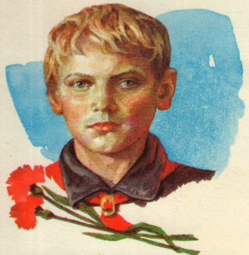

Витя Новицкий.
Когда началась война, Витя ходил в госпитали, помогал раненым. А весной 1942 года сбежал на фронт. Но в одном из боев Витю ранило в ногу. Прямо после госпиталя его отправили домой.
Осенью 1942 в Новороссийске шли ожесточенные бои. Вместе с пулеметчиками Витя засел в старинной башне высокого дома, в котором жил. Погибли все, кроме Вити. Два часа держал он oбoрону башни. Но гитлеровцам все же удалось пробраться к башне.
Израненного, истекающего кровью парнишку схватили, облили горючей жидкостью, подожгли.
Погиб.

Slide 20
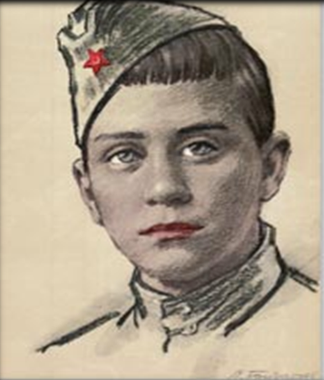
Саша Колесников.
Осенью 1943 г. Саша сбежал из дома на фронт. Его приняли воспитанником в танковый корпус.
Необходимо было взорвать мост через реку, по которому к немцам шла боевая техника. Мост очень усиленно охранялся, к нему никак не могли даже подойти. Но Саша забрался в ящик под вагон и, проезжая по мосту, поджег взрывчатку, а сам выпрыгнул в реку.
Немцы выловили из реки, пытали, но ничего не добились...
К счастью разведчики отбили своего юного друга.
Когда война закончилась, юный партизан-герой носил на груди два ордена и пять медалей.
Остался жив!

Slide 21
http://www.o-detstve.ru
Знаем! Помним! Гордимся!
…Этим историям нет конца. Имена героев нужно свято чтить, испытывая благодарность за безмятежное детство сегодняшних дней.
В Курске создан музей «Юные защитники Родины» — единственный в России. Его основала в 1977 году участница Великой Отечественной войны К. А. Рябова. Этой удивительной женщине удалось собрать более трёх тысяч имён юных патриотов.

Slide 22
Знаем! Помним! Гордимся!
В памяти людей навсегда останутся славные боевые дела ребят- юных героев.
Тех, кто мужественно дрался с врагом на фронте, в партизанских отрядах и в подполье.
Тех, кто внес свой вклад в победу и кому мы сегодняшние ребята обязаны счастливой мирной жизнью.
"

Slide 23
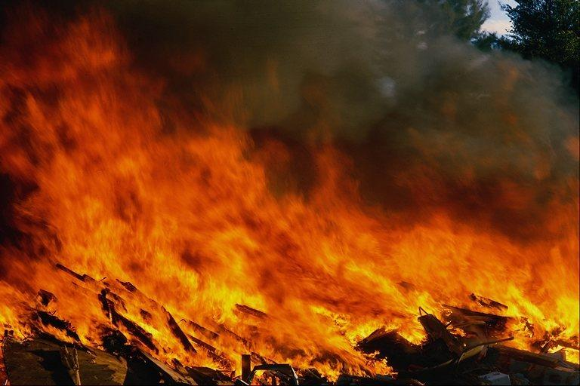
Не щадя себя в огне войны,
Не жалея сил во имя Родины,
Дети героической страны
Были настоящими героями!
Роберт Рождественский

Slide 24
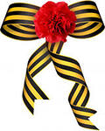
Знаем! Помним! Гордимся!
Юные безусые герои,
Юными остались вы навек.
Перед вашим вдруг ожившим строем
Мы стоим, не поднимая век.
Боль и гнев сейчас тому причиной,
Благодарность вечная вам всем,
Маленькие стойкие мужчины,
Девочки, достойные поэм.

Slide 25
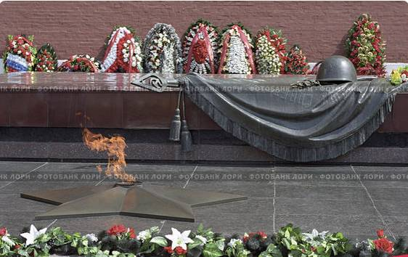
ВЕЧНАЯ ПАМЯТЬ ГЕРОЯМ!!!

Slide 26


Берегите Россию – нет России другой.
Берегите её тишину и покой,
Это небо и солнце, этот хлеб на столе
И родное оконце в позабытом селе…
Берегите Россию, без неё нам не жить.
Берегите её, чтобы вечно ей быть
Нашей правдой и силой,
Всею нашей судьбой.
Берегите Россию – нет России другой!

Slide 27
СПАСИБО ЗА ВНИМАНИЕ.

